Slide 1
হাজার বছরের শ্রেষ্ঠ বাঙালী জাতির জনক বঙ্গবন্ধু শেখ মুজিবুর রহমানের শততম জন্ম বার্ষিকীতে বিনম্র শ্রদ্ধা।

Slide 2
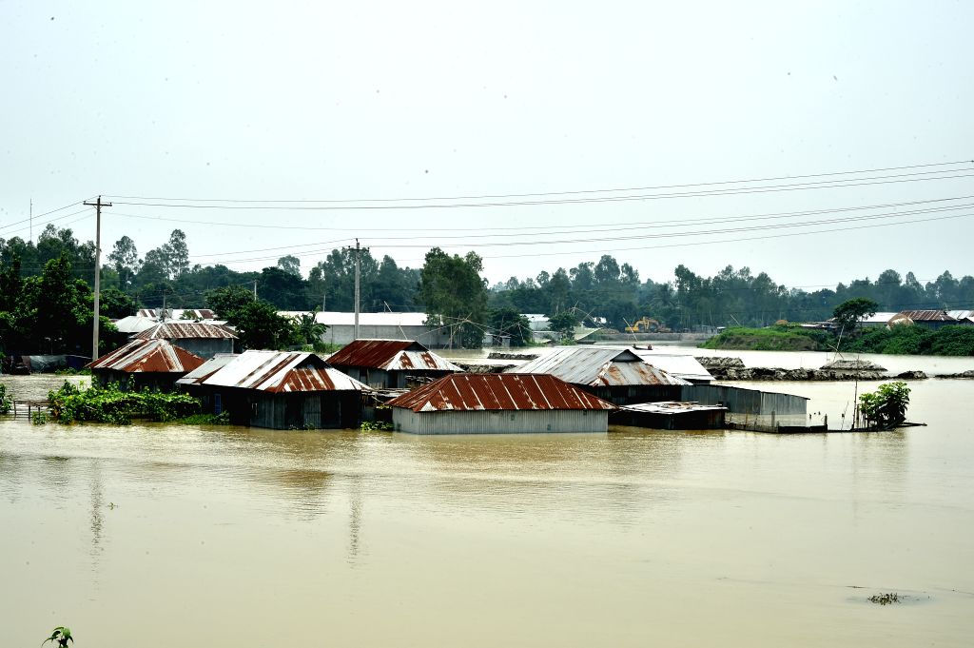
মাল্টিমিডিয়া ক্লাসে সবাইকে
স্বাগতম

Slide 3
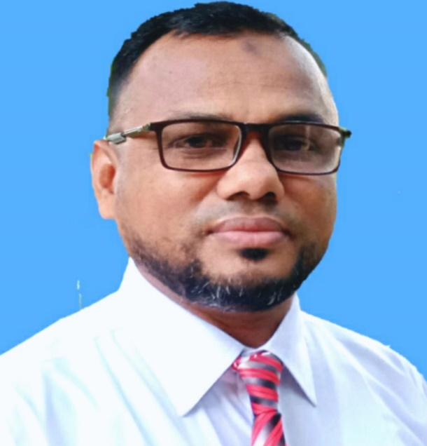
শিক্ষক পরিচিতি
মোঃ আল- আমিন মন্ডল
সহকারী শিক্ষক
তামাই বাজার সরকারি প্রাথমিক বিদ্যালয়
বেলকুচি,সিরাজগঞ্জ।
mdalamin355535@gmail.com
01620-355535

Slide 4
পাঠ পরিচিতিঃ
বিষয় : বাংলাদেশ ও বিশ্বপরিচয়
শ্রেণি : ৪র্থ
অধ্যায়: 12
পাঠ : দুর্যোগ মোকাবিলা
সময় : ৪5 মিনিট
তারিখ:23/10/2020

Slide 5
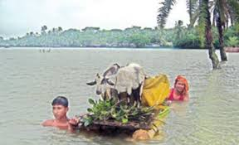
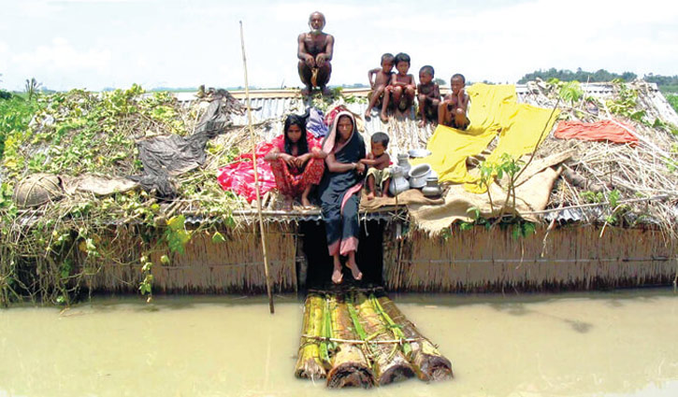
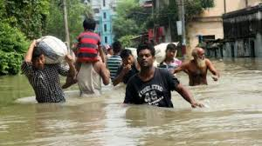
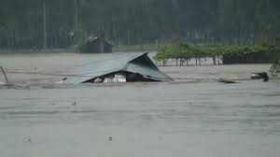
এসো আমরা কিছু ছবি দেখি
ছবিতে আমরা কি দেখতে পেলাম ?
আমরা কিছু বন্যার ছবি দেখতে পেলাম।

Slide 6
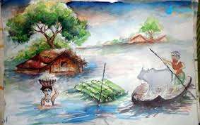
আজকের পাঠ
দুর্যোগ মোকাবিলা
বন্যা
Notes:
শিক্ষক “তাহলে আজকের পাঠ” বলে স্লাইডটি প্রদর্শন করবেন।এবং পাঠের শিরোনাম শিক্ষার্থীদের খাতায় লিখতে বলবেন।

Slide 7
শিখনফল
১০.১.1 বাংলাদেশের বিভিন্ন দুর্যোগ (বন্যা, ঘুর্ণিঝড়, জলোচ্ছ্বাস, আগুন লাগা ) ও এসব দুর্যোগের কারণ সম্পর্কে বলতে পারবে।

Slide 8
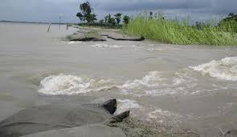
বন্যা হলো পানির উচ্চ প্রবাহ যা নদীর তীর অতিক্রম করে আশেপাশের সমভূমি প্লাবিত করে ।

Slide 9
শিক্ষার্থী বন্ধুরা চল এবার জেনে নেওয়া যাক ১৯৮৭ সাল থেকে কখন বাংলাদেশে ৭টি ভয়াবহ বন্যা সংঘটিত হয়েছিল?
বন্যা
১৯৮৭ সাল
১৯৯৮সাল
২০০২ সাল
২০০৭ সাল
১৯৮৮সাল
২০০০ সাল
২০০৪ সাল

Slide 10
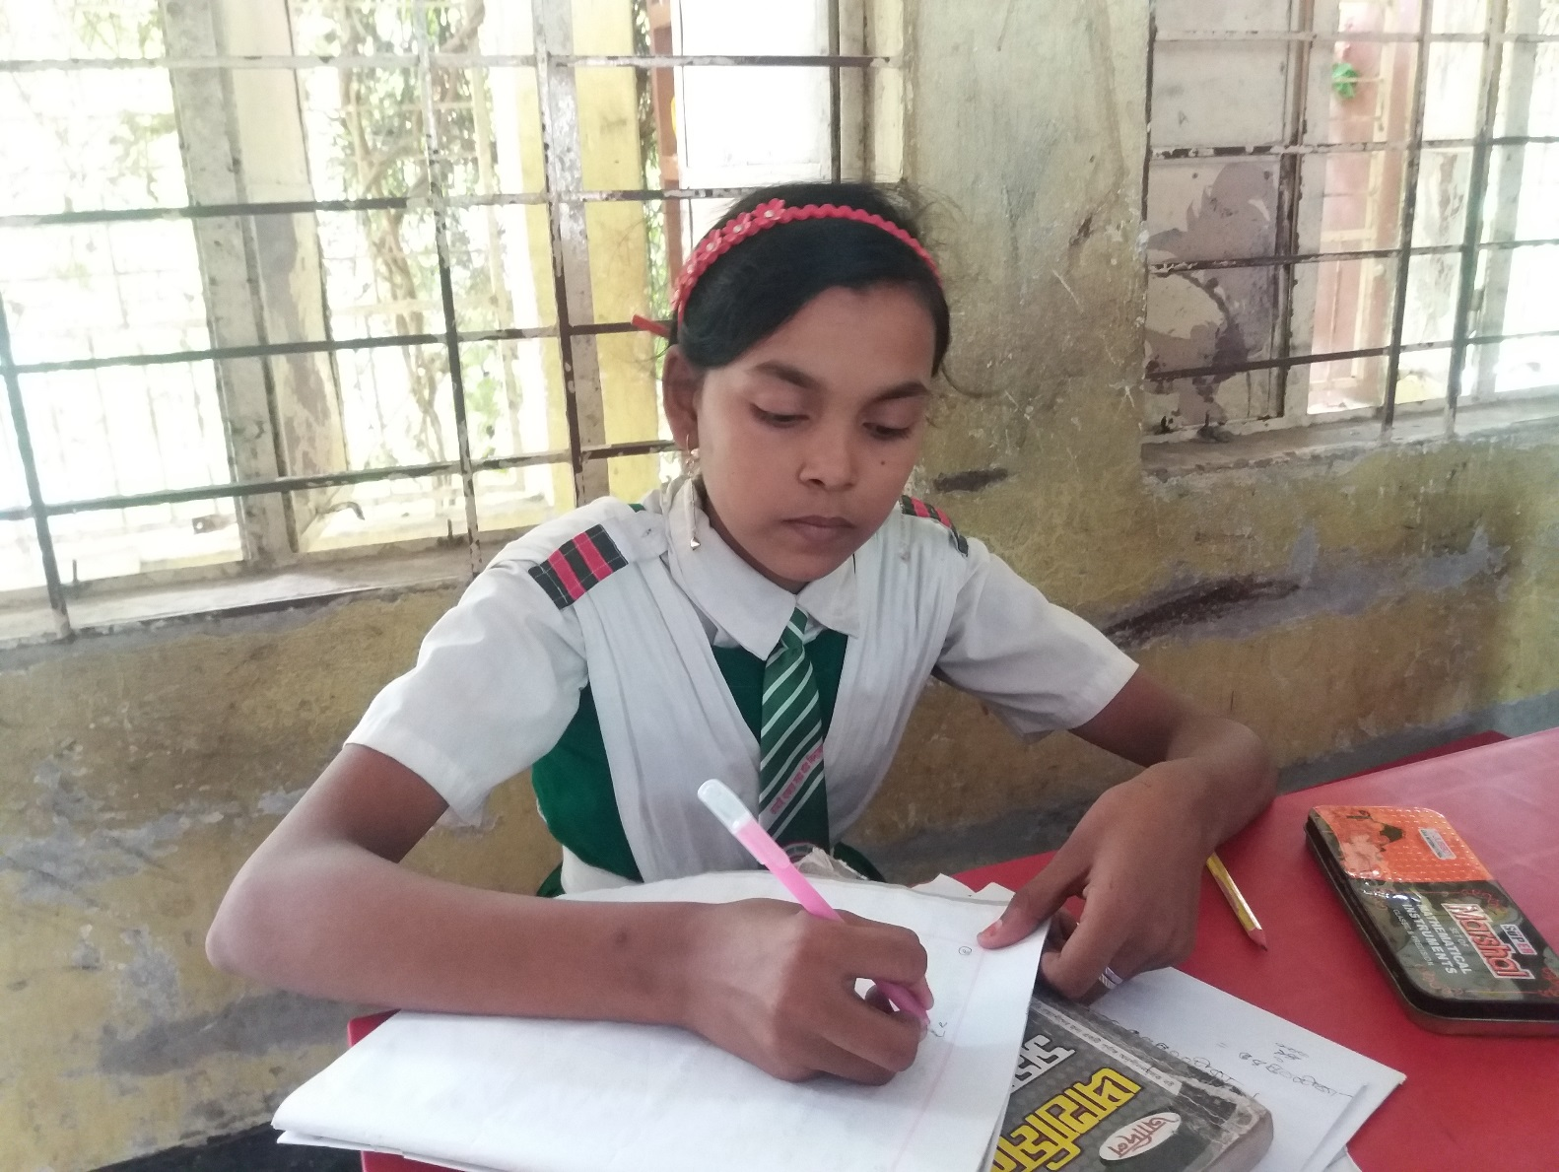
একক কাজ
বন্যা কি ?

Slide 11
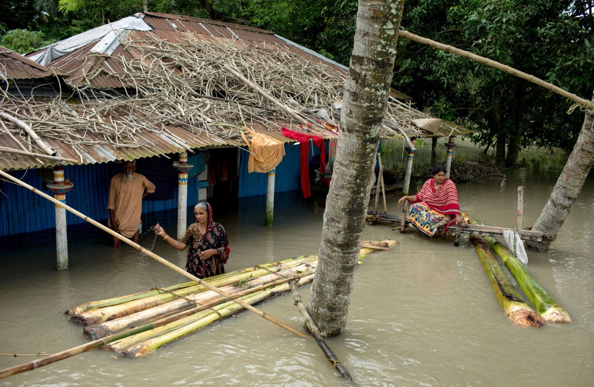
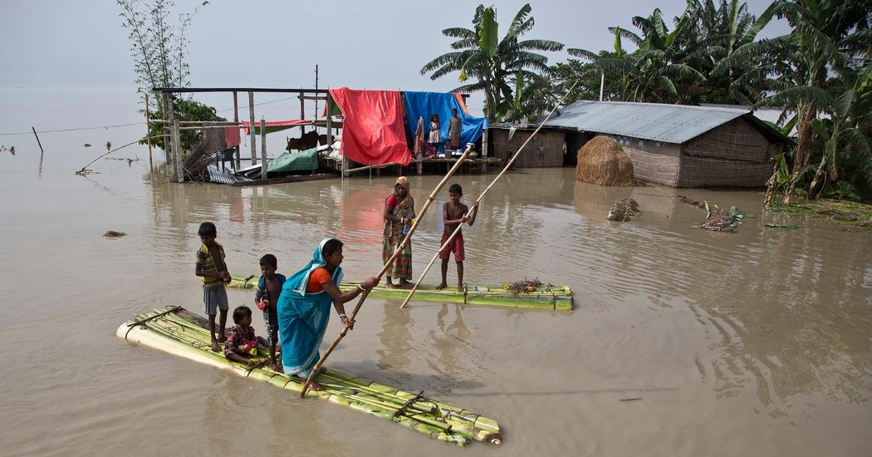

Slide 12
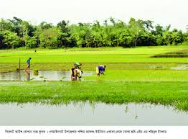
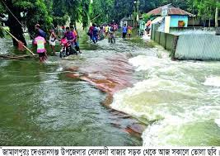
বন্যার কারনে ফসল এবং রাস্তা-ঘাটের অনেক ক্ষতি হয়

Slide 13
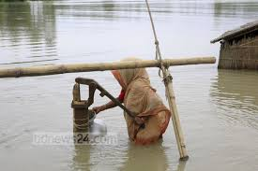
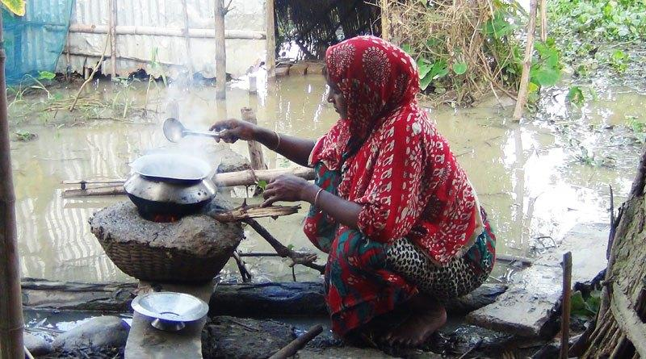
বন্যার কারনে বিশুদ্ধ পানির অভাবে নানা রোগ ছড়ায়।

Slide 14
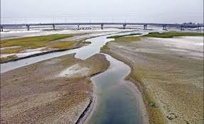
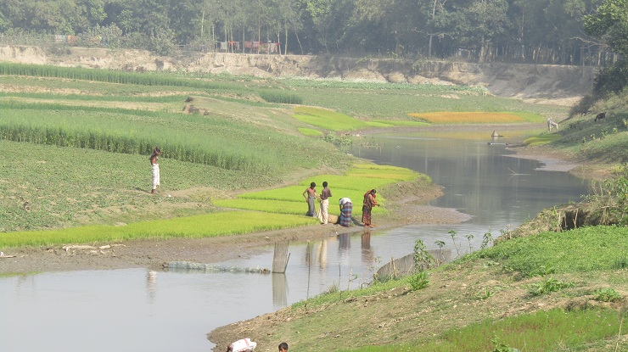
তবে বন্যা হলে মাটিতে পলি জমা হয় যা মাটির উর্বরতা বাড়াতে সহায়তা করে।

Slide 15
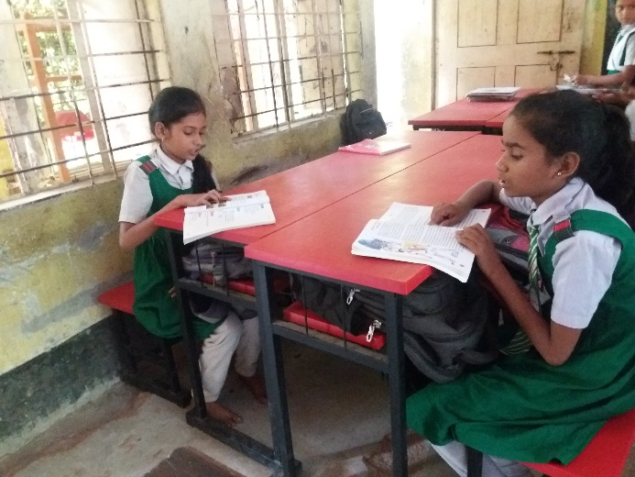
জোড়ায় কাজ
সামাজিক জীবনে বন্যার প্রভাব সম্পর্কে তিনটি বাক্য লেখ।।

Slide 16
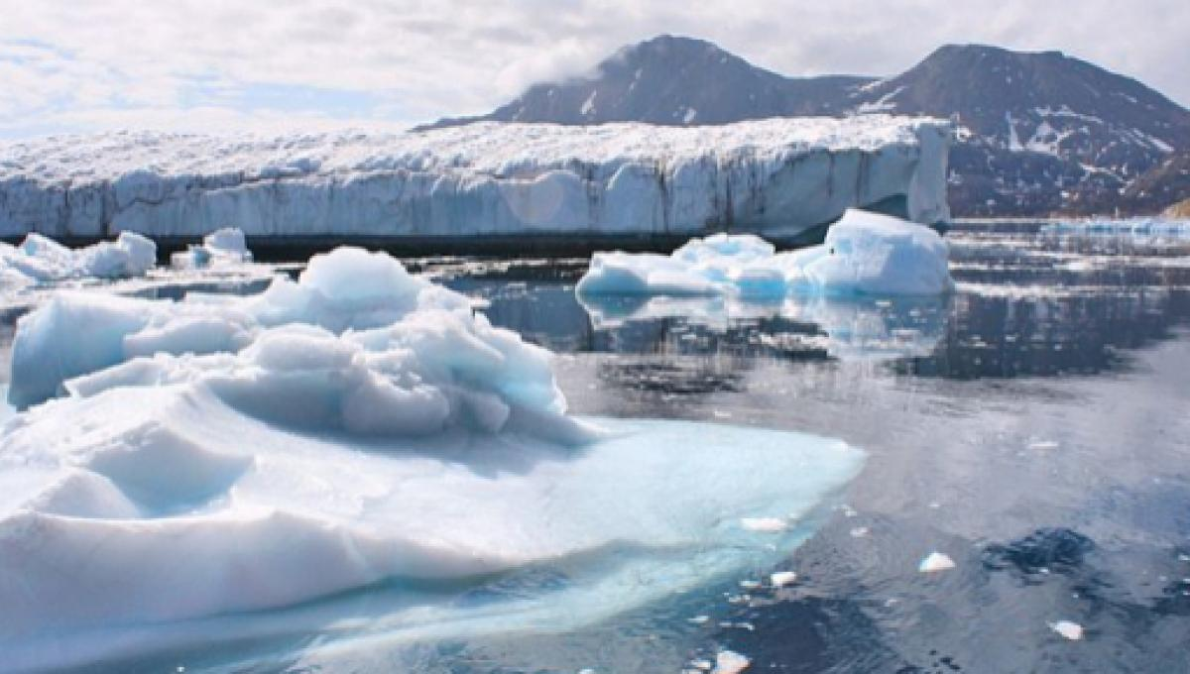
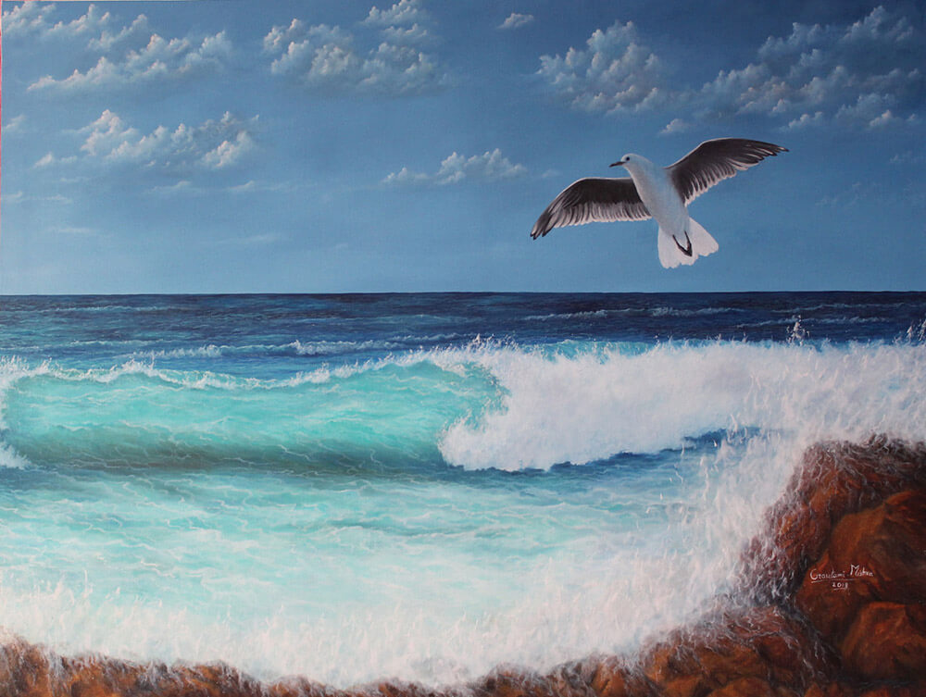
পর্বতের তুষার গলন
সমুদ্রপৃষ্ঠের পরিবর্তন

Slide 17
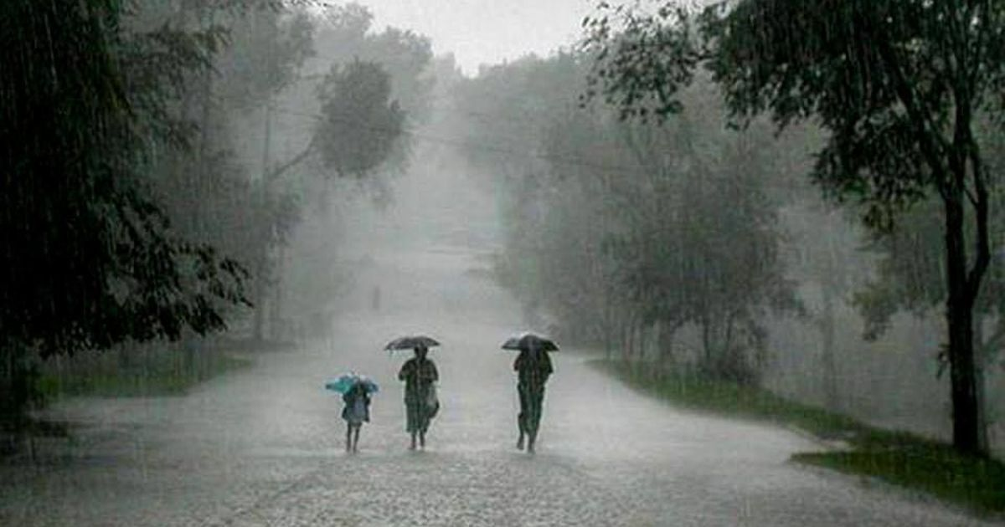
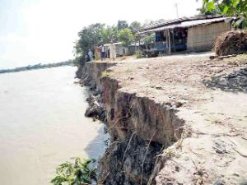
অতিরিক্ত বৃষ্টিপাত
অতিরিক্ত বৃষ্টিপাত
নদীর পাড় ভাঙ্গন
এসব প্রাকৃতিক কারণে বন্যা হয়।

Slide 18
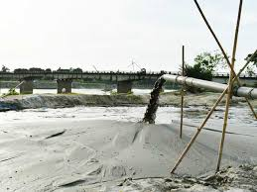
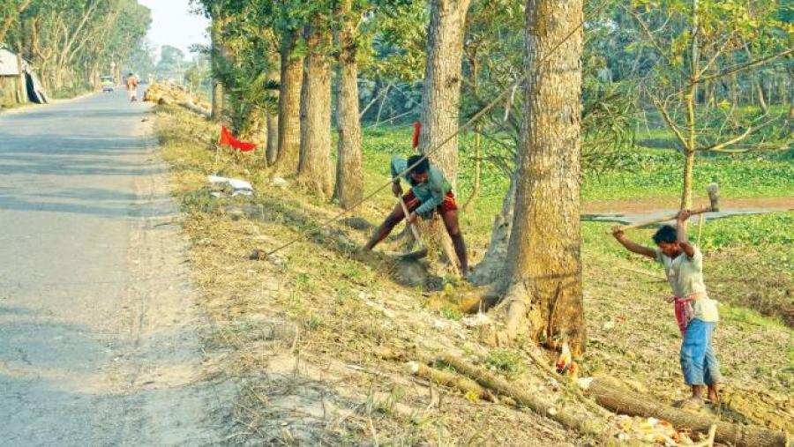
নদী থেকে বালু উত্তোলন
অপ্রয়োজনে গাছ কেটে ফেলা
এসব মানবসৃষ্ট কারনেও বন্যা হয়ে থাকে।

Slide 19
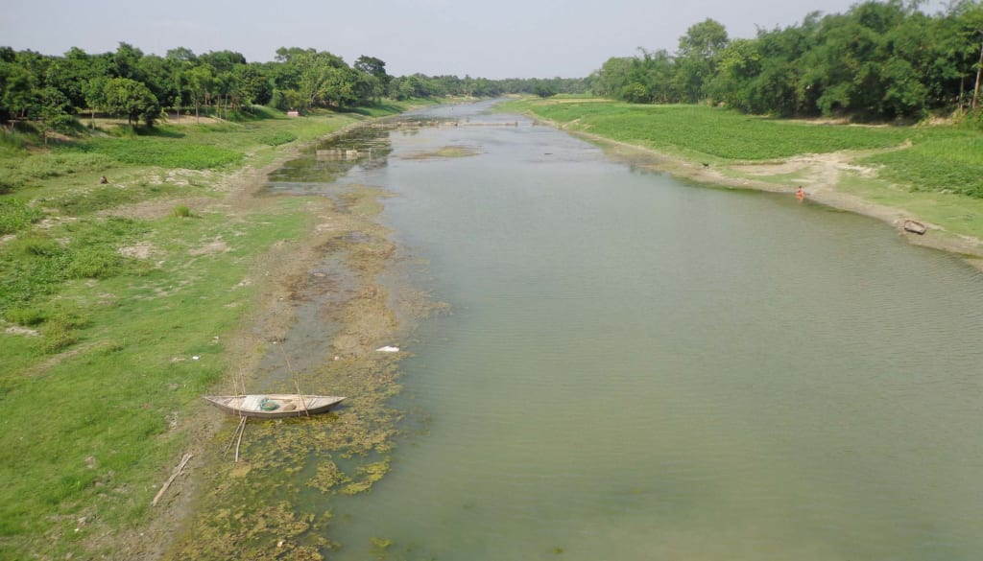
নদীতে পলিমাটি জমা
নদীর তলদেশ ভরাট
নদীর পানি ধারন ক্ষমতা কমে যাওয়ার কারনে বন্যা হয় ।

Slide 20
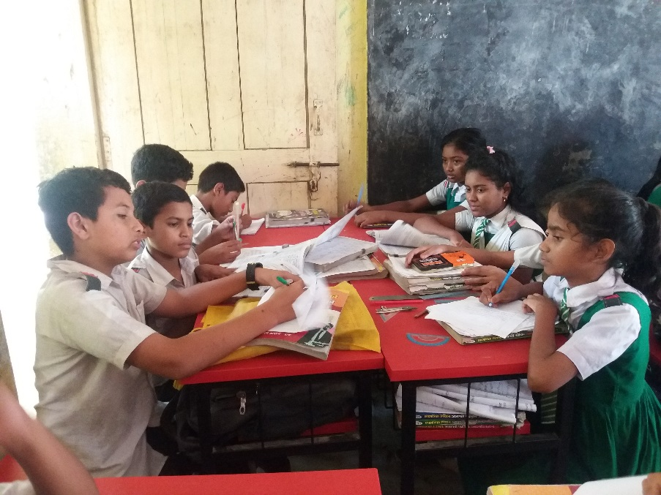
দলীয় কাজ
বন্যার মানবসৃষ্ট চারটি কারণ লিখ।

Slide 21
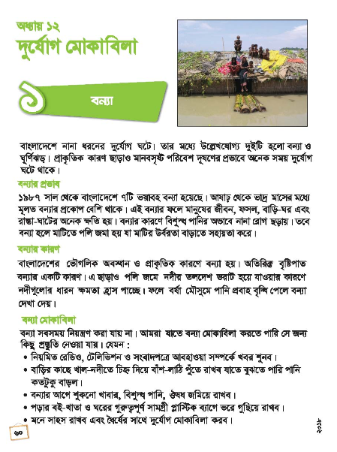
পাঠ্যবইয়ের সাথে সংযোগ
নিরব পাঠঃ ৬০ পৃষ্ঠা

Slide 22
মূল্যায়ন
মূল্যায়ন
শূন্যস্থান পূরন কর
শূন্যস্থান পূরন কর
বৃষ্টিপাত
বিশুদ্ধ
বৃষ্টিপাত
বিশুদ্ধ
৭টি
৭টি

Slide 23
বাড়ির কাজ
তোমার এলাকায় সংঘটিত কোনো বন্যা সম্পর্কে তোমার অভিজ্ঞতা ৫টি বাক্যে লিখে আনবে। ।

Slide 24
সবাইকে
ধন্যবাদ

